Slide 1
电气控制与PLC技术

Slide 2
项目17 FX-PCS/WIN-C微机编程软件及其使用
第一讲
1.1 训练目标
目
录
第二讲
1.2 实训设备和元器件
第三讲
1.3 相关知识
第四讲
1.4 训练内容和步骤
第五讲
1.5 实训报告要求及考核标准

Slide 3
17.1 训练目标
通过上机操作，熟悉三菱FX系列可编程序控制器微机编程软件FX-PCS/WIN-C的主要功能。
初步掌握该编程软件的使用方法。

Slide 4
17.2 实训设备和元器件
表17-1 实训设备和元器件明细表
名称 | 型号或规格 | 数量 | 名称 | 型号或规格 | 数量
可编程 控制器 | FX_{2N}-48MR | 1台 | 缆线 | RS-422 FX_{2N} | 1根0.3m
计算机 | IBMPC/AT 486 8MB或16MB | 1只 | 缆线 | RS-422 FX_{2N} | 1根1.5m
FX_{2N}软件 | FX-PCS/WIN-CFX系列 | 1套

Slide 5
17.3 相关知识
17.3.1 FX-PCS/WIN-C微机编程软件
1. 编程软件的主要功能
在FX-PCS/WIN-C中，可通过线路符号、列表语言及SFC（状态转移图）符号来创建顺序指令程序，建立注释数据及设置寄存器数据。
创建顺控指令程序并将其存储为文件，以及用打印机打印。
该程序可在串行系统中与PLC进行通信、传送、操作监控以及各种测试功能。

Slide 6
2. 系统配置
① 计算机。要求机型：IBM PC/AT（兼容）；CPU：486以上；内存：8MB或更高（推荐16MB以上）；显示器：分辨率为800x600点，16色或更高。
② 编程和通信软件。采用应用于FX系列PLC编程软件FX-PCS/WIN-C。
③ 接口单元。采用FX-232AWC型RS232C/422/485转换器（便携式），或FX-232AWRS232C/422/485转换器（内置式），以及其他指定的转换器。
④ 通信线缆。采用FX422CAB型RS422缆线（用于FX2、FX_{2N}型PLC，0.3m）或FX422CAB型RS422缆线（用于FX2、FX_{2N}型PLC，1.5m），以及其他指定的缆线。

Slide 7
3. 软件主要特点
三种编程窗口。FXGPWIN编程时可以同时打开三种窗口，即梯形图编辑窗口、指令表编辑窗口和SFC编辑窗口。
编程屏幕具有监控功能。
远程控制。
可通过接口单元及连接线组成网络进行通信与管理。

Slide 8
4. 主要操作方法
（1）启动方法
该软件在Windows 95版本以上的环境下安装完成后将产生MELSEC-FFX应用组程序，同时保存FXGPIWIN-C启动图标。启动时双击FXGP/WIN-C图标。
（2）初始屏幕的操作
① 建立新文件。使用本功能可以创建一个新的顺控程序。必须选择可编程控制器的类型，然后单击“确认”按钮，屏幕上出现一个新建文件，可输入数据。
② 打开文件。使用本功能可读取软盘或硬盘中的程序文件。
③ PLC传送。使用本功能从与计算机相连的可编程控制器中读取程序，也可以进行监控。

Slide 9
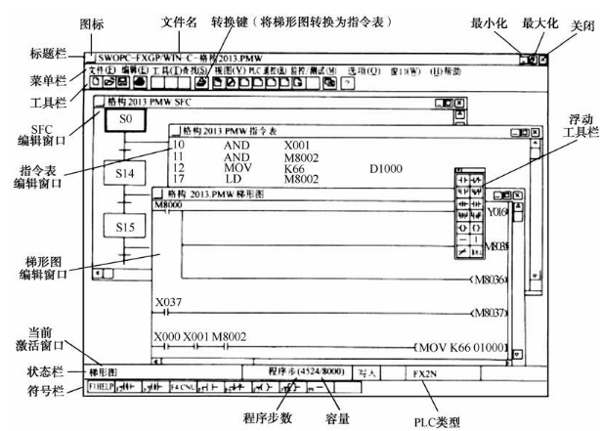
5. FXGPWIN的基本组成
图17-1 FXGPWIN界面

Slide 10
5. FXGPWIN的基本组成
标题栏
窗口控制按钮
菜单栏
工具栏
窗口工作区
状态栏
符号栏

Slide 11
6. 准备编程
（1）编辑旧文件
（2）创建一个新文件

Slide 12
7. 指令编程
在“窗口”菜单下选择“指令表”编辑屏，或在窗口内直接单击指令表编辑窗口，激活指令表编辑屏。在指令表编辑屏中，可用键盘直接输入指令和元件地址。

Slide 13
8. 梯形图编程
在“窗口”菜单下选择“梯形图”编辑屏，或在窗口内直接单击梯形图编辑窗口，激活梯形图编辑屏。在梯形图编辑屏编程，就是用功能键和浮动工具栏中的符号画图，分为触点、线圈、连线三种方式。
① 连线。输入垂直线、水平线、INV指令与删除垂直线四个功能。
② 转换。一个新生成的梯形图，若要使其生效，图表应该转换为顺控程序（指令表）。若不转换，那么它只是一个图而已，因而无效。转换用工具栏中的转换按钮或C键，即可转换成指令表。

Slide 14
9. PLC菜单功能
编辑菜单
工具菜单
查找菜单
视图菜单
PLC操作菜单
监控菜单
指令表菜单中不同的部分

Slide 15
9. PLC菜单功能
PLC操作
视图菜单
电话线菜单
监控菜单
检测菜单
选择项菜单

Slide 16
17.4 训练内容和步骤
1. 编程操作
（1）编程准备
检查PLC与计算机的连接是否正确，计算机的RS232C端口与PLC之间是否与指定的缆线及转换器连接；使PLC处于“停机”状态；接通计算机和PLC的电源。
（2）编程操作
① 打开FX-PCS/WIN-S编程软件，建立一个程序文件。
② 采用梯形图编程的方法，将17-2所示的梯形图程序输入到计算机，
并通过编辑操作对输入程序进行修改和检查。最后将编辑好的梯形图程序保存，并将文件命名为*.pmw。

Slide 17
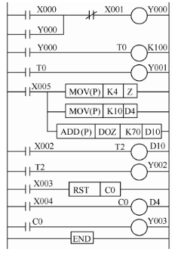
（2）编程操作
图17-2 梯形图程序

Slide 18
（3）程序的传送
程序的写出
程序的读入
程序的核对

Slide 19
2. 运行操作
① 根据梯形图程序，将PLC的输入/输出端与输入信号连接好，PLC的输入/输出端编号及说明如表17-2所示。
表17-2 PLC的输入输出端编号及说明
输入端编号 | 功能说明 | 输出端编号 | 功能说明
X000 | Y000启动按钮 | Y000 | 连续运行
X001 | Y000停止按钮 | Y001 | T0控制的输出
X002 | T2控制按钮 | Y002 | T2控制的输出
X003 | C0复位控制 | Y003 | C0控制的输出
X004 | C0计数控制
X005 | 赋值控制

Slide 20
2. 运行操作
② 接通PLC运行开关，PLC面板上RUN灯亮，表明程序已投入运行。
③ 结合控制程序，操作有关输入信号，在不同输入状态下观察输入/输出指示灯的变化，若输出指示灯的状态与程序控制要求一致，则表明程序运行正常。

Slide 21
3. 监控操作
（1）元件的监视。监视X000-X005、Y000-Y003的ON/OFF状态，监视T0、T2和C0的设定值及当前值，并将结果填于表17-3。
表17-3 元件的监视情况
元件 | ON/OFF | 元件 | ON/OFF | 元件 | 设定值 | 当前值
X000 |  | X005 |  | T0
X001 |  | Y000 |  | T2
X002 |  | Y001 |  | T0
X003 |  | Y002
X004 |  | Y003

Slide 22
3. 监控操作
（2）输出强制ON/OFF
对Y000、Y001进行强制OFF操作，对Y002、Y003进行强制ON操作。
（3）修改D、Z的当前值
① 将Z的当前值K4修改为K6后，观察运行结果，分析变化的原因。
② 将D4当前值K10修改为K20后，观察运行结果，分析变化的原因。

Slide 23
3. 监控操作
（4）修改T, C的当前值
① 将T0的设定值K100修改为K150后，观察运行结果，并写出操作过程。
操作过程：
② 将C0的设定值D4修改为K10后，观察运行结果，并写出操作过程。

Slide 24
17.5 实训报告要求和考核标准
表17-4 实训考核标准
考核项目 | 考核内容 | 配分 | 考核要求及评分标准 | 得分
编程操作 | 建立程序文件 程序的编辑 程序的传送 | 40分 | 建立程序文件5分 正确输入程序20分 能写入/读出程序15分
监控操作 | 元件监视 修改当前值 强制输出ON/OFF 修改设定值 | 30分 | 会监视元件的动作状态5分 会修改元件的当前值5分 能强制元件ON/OFF5分 会修改T、C设定值15分
运行操作 | 系统建立 程序运行 运行调试 | 30分 | 会选择I/O5分 会运行系统程序5分 会调试程序、结果正确20分
实际总得分 |  | 教师

Slide 25
Thank you!

